Slide 1


Bienvenidos a Bases de Datos
Aprender a organizar la información que utilizan las aplicaciones
1.º de Desarrollo de Aplicaciones Multiplataforma · 2026-2027
Profesor: José Antonio Javaloy Conesa
Correo: josejconesa19@gmail.com

Slide 2
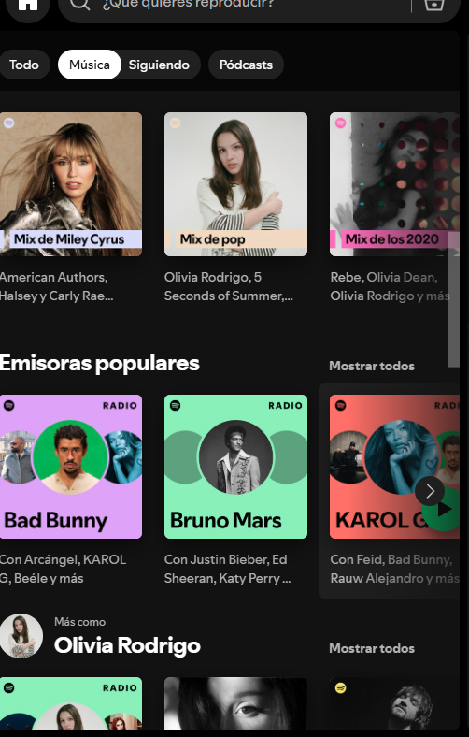
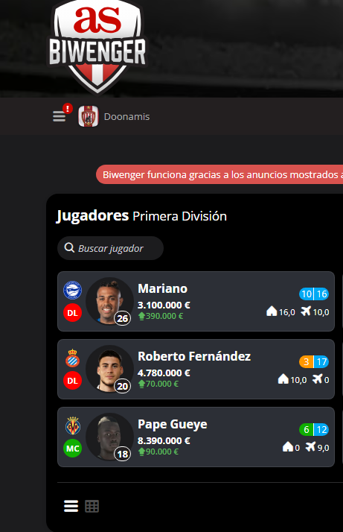
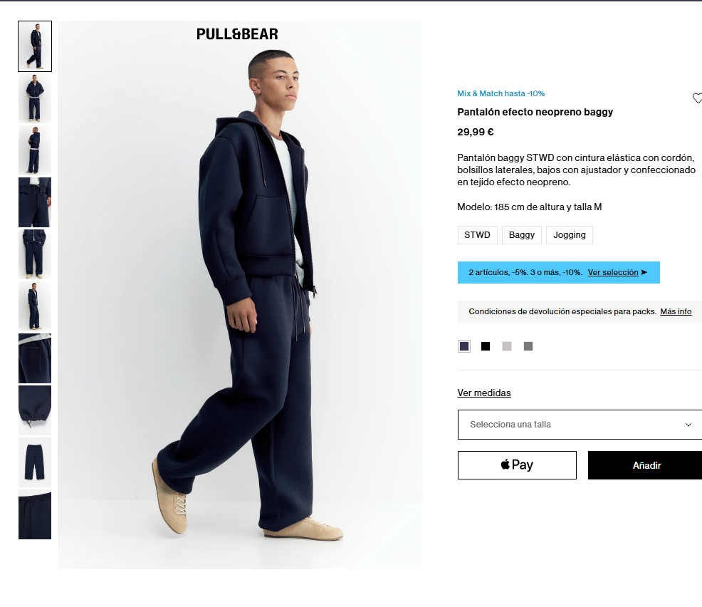

Una aplicación funciona porque sabe qué guardar
Deportes
Equipos, jugadores y partidos
Tiendas
Productos, clientes y pedidos
Música
Canciones, listas y reproducciones
Educación
Alumnado, módulos y calificaciones
Detrás de casi cualquier aplicación existe una base de datos.

Slide 3
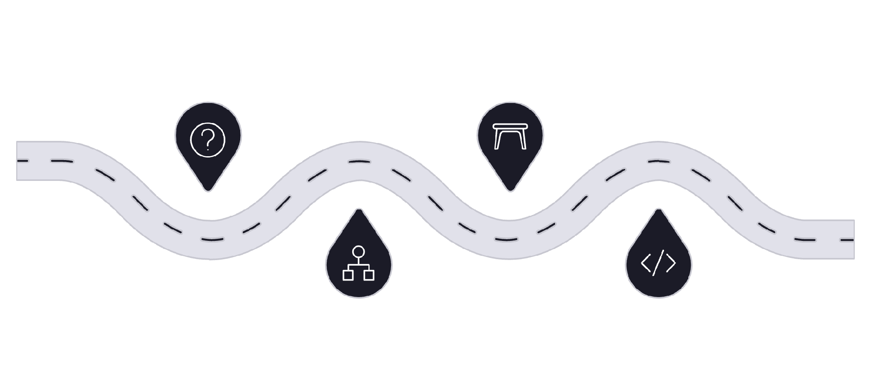
Antes de escribir SQL, debemos entender el problema
Necesidad
Tablas
Identificar qué información necesita una aplicación
Organizar esa información correctamente
Relacionar unos datos con otros
Evitar duplicidades e incoherencias
Preparar una estructura que pueda crecer
Entender el problema y la información
Definir esquemas y evitar duplicidades
Modelo ER
SQL
Diseñar entidades y relaciones clave
Crear consultas y operaciones necesarias

Slide 4
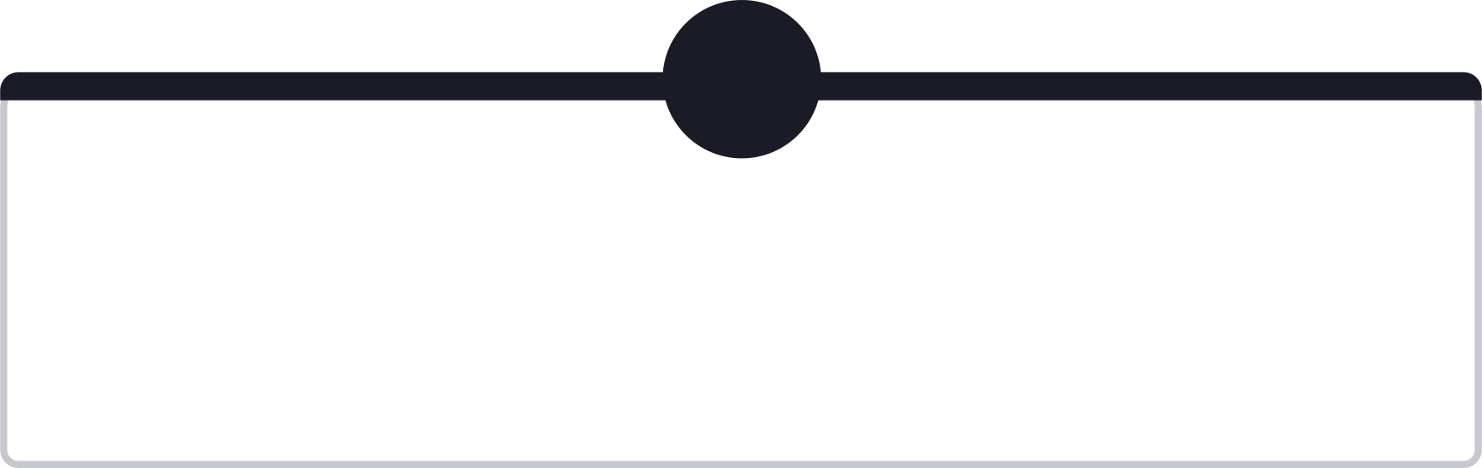
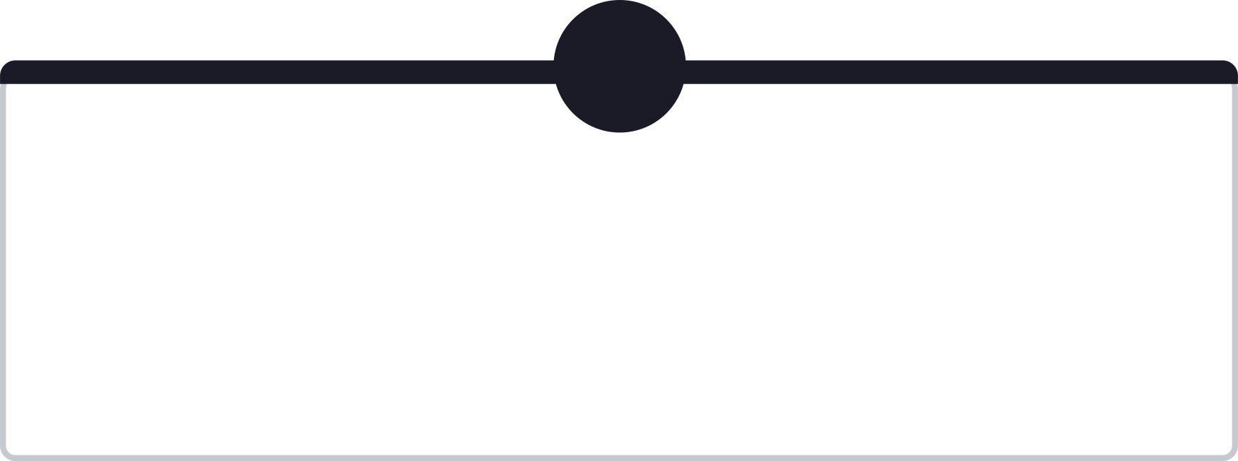
Aprenderemos a diseñar, construir y consultar
1
2
Entidades y relaciones
Transformación en tablas
Atributos, cardinalidades y reglas del modelo
Claves primarias y foráneas
3
4
DDL y DML
Consultas SQL
Creación, modificación, inserción, actualización y eliminación
Uniones, agrupaciones y subconsultas

Slide 5
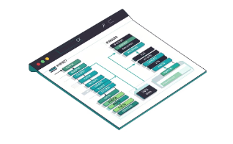
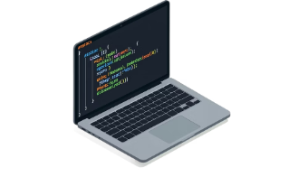
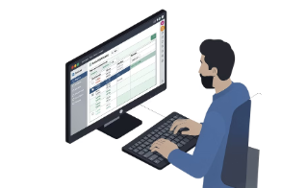
Empezaremos sin instalaciones complicadas
ERDPlus
Oracle FreeSQL
Oracle SQL Developer
Creación de diagramas entidad–relación y representación del esquema relacional directamente desde el navegador.
Primeros ejercicios de creación de tablas y consultas sin necesidad de instalar nada.
Conexión y trabajo con una base de datos real desde una herramienta de escritorio profesional.

Slide 6
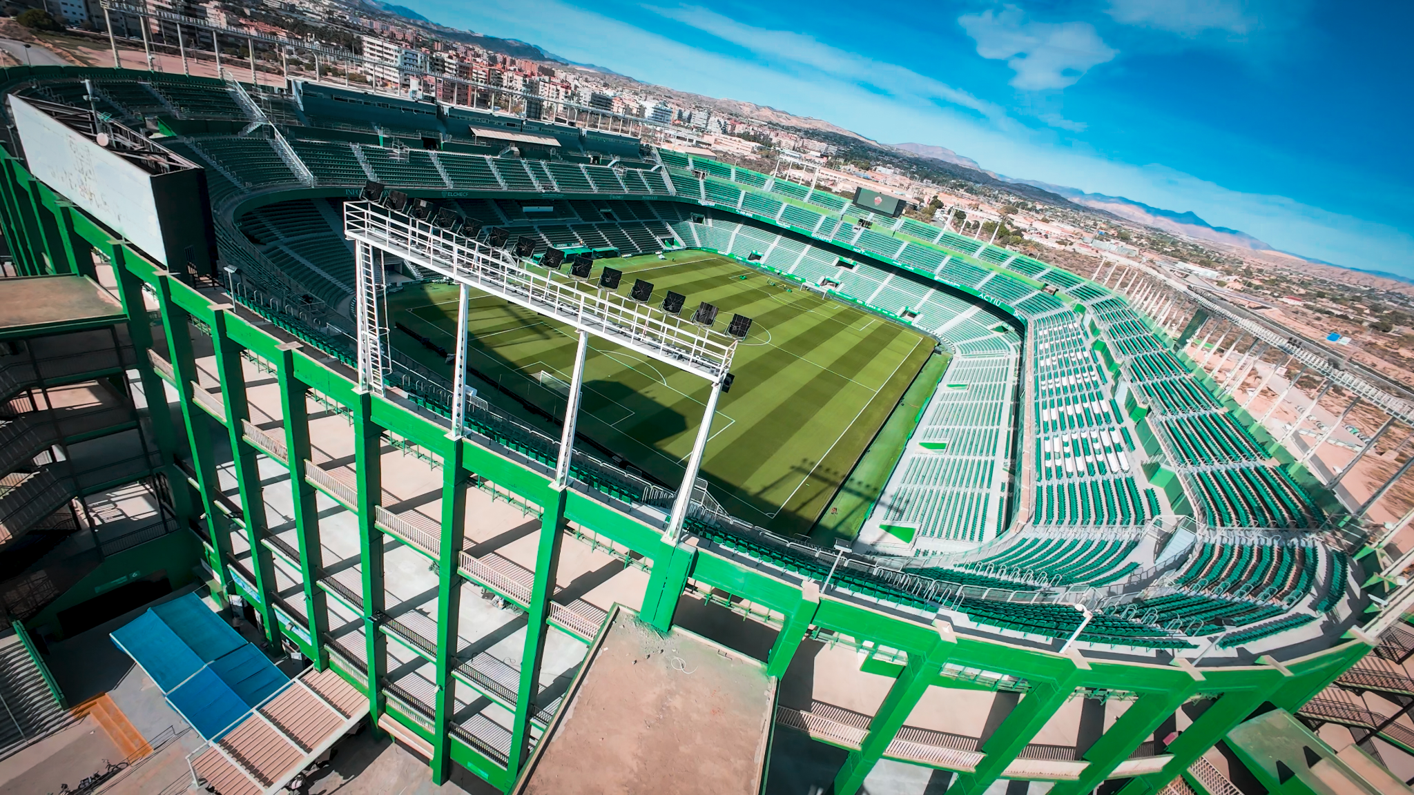
Proyecto práctico: gestionar un club de fútbol
¿Qué gestionaremos?
Trabajo esperado
Clubes, equipos y competiciones
Jugadores, entrenadores y temporadas
Partidos, convocatorias y alineaciones
Goles, tarjetas y estadísticas
Analizar necesidades
Diseñar el modelo ER
Convertirlo en tablas
Crear la base de datos
Introducir datos de prueba
Realizar consultas útiles

Slide 7
Comenzaremos aprendiendo a representar la realidad
¿Qué es una BD?
1
Conceptos fundamentales
2
Entidades y atributos
Identificar elementos del mundo real
Relaciones y cardinalidades
3
Cómo se conectan los datos
4
Diagramas ER
Primeros diagramas entidad–relación
Tablas y SQL
5
Transformación y primer contacto con Oracle FreeSQL

Slide 8

¿Cómo se evaluará la asignatura?
Los criterios, instrumentos y porcentajes de evaluación se incorporarán cuando quede cerrada la programación didáctica del módulo.

